Slide 1
শুভ সকাল

Slide 2
উপস্থাপনা
সহকারি অধ্যাপক,বাংলা
রহমান সোহেল
শ্রেণিঃ একাদশ
বিষয়ঃ বাঙলা
মোট শিক্ষার্থীঃ ০০০
উপস্থিত শিক্ষার্থীঃ ০০০
তারিখঃ ০৮/০৭/২০১৯
সময়ঃ সকাল ১১টা

Slide 3
আজকের পাঠ
একাদশ শ্রেণি
তারিখঃ ০৯/০৭/২০১৯
ঘণ্টার ব্যাপ্তিঃ ৫০ মিনিট
পাঠের বিষয়ঃ কবিতা
মোট শিক্ষার্থীঃ ৪২০
উপস্থিত শিক্ষার্থীঃ***
প্রথম ঘণ্টা
শুরুর সময়ঃসকাল ১০টা
শেষ সময়ঃ সকাল১০.৫০মিঃ

Slide 4
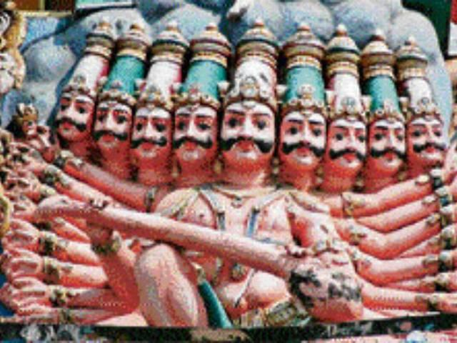

Slide 5
আজকের পাঠ্য কবিতা
বিভীষণের
প্রতি
মেঘনাদ
মাইকেল মধুসূদন দত্ত

Slide 6
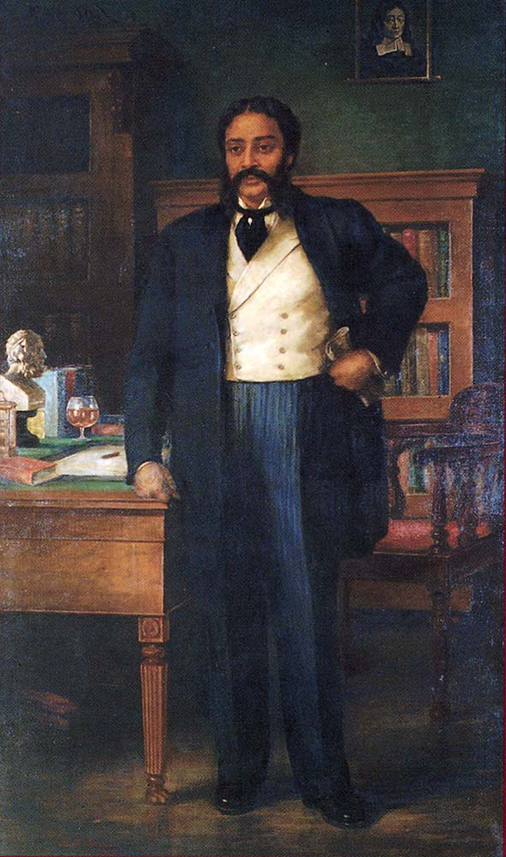
পিতাঃ রাজনারায়ন দত্ত
মাতাঃ জাহ্নবী দেবী
জন্মঃ
২৫ জানুয়ারি
১৮২৪
জন্মস্থানঃ সাগরদাঁড়ি
যশোর
মৃত্যু
২৯জুন
১৮৭৩
প্রাথমিক শিক্ষা
কীর্তি
১৮৩৩
হিন্দু কলেজে ভর্তি
১৮৪৩
খ্রিষ্টধর্ম গ্রহণ
অমিত্রাক্ষর ছন্দ
মহাকাব্য

Slide 7
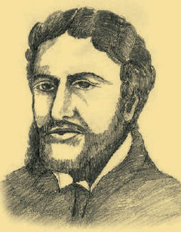
প্রাথমিক শিক্ষা ও কীর্তি
তিলোত্তমাসম্ভব কাব্য
মেঘনাদবধ কাব্য
ব্রজাঙ্গনা কাব্য
বীরাঙ্গনা কাব্য
চতুর্দ্দশপদী কবিতাবলী
প্রাথমিক শিক্ষা লাভ করেন গ্রামের মসজিদের ইমামের কাছে।

Slide 8
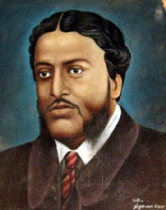
মেঘনাদবধ কাব্য
মধুসূদন দত্ত

Slide 9
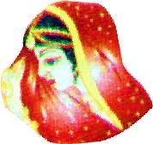
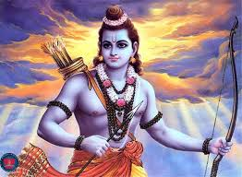
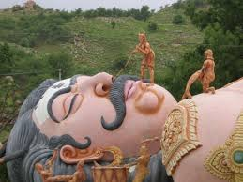
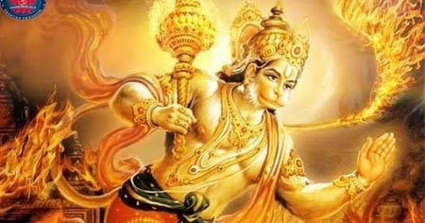
নিকষা সতী
বিভীষ
ণ
কুম্ভকর্ণ
রাবণ
ভ্রাতুষ্পুত্র
পুত্র
মেঘনাদ
অরিন্দম, বাসববিজয়ী, ইন্দ্রজিৎ, রাবণি,বাসবত্রাস

Slide 10
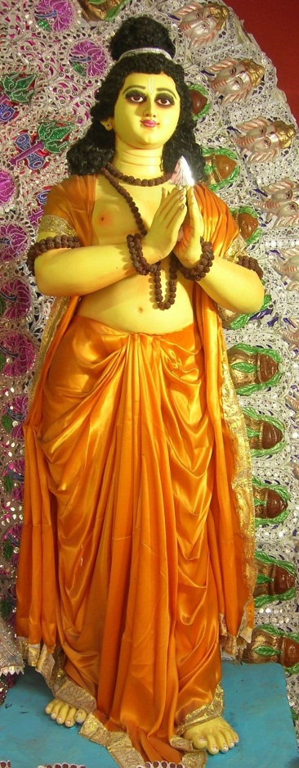
ভাই লক্ষ্মণ
স্ত্রী সীতা
রাজা রামচন্দ্র
রামানুজ

Slide 11
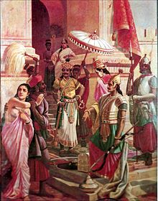
নিকুম্ভিলা যজ্ঞাগারে মেঘনাদ
বিভীষণ
লক্ষ্মণ

Slide 12
শব্দার্থ
অরিন্দম= অরি(শত্রু)কে দমন করে যে।মেঘনাদ।
পশিল= প্রবেশ করল।
রক্ষঃপুরে= রাক্ষসদের পুরীতে। নিকুম্ভিলায়।
তাত= পিতা। পিতৃব্য অর্থে।
শুলীশম্ভুনিভ= শূলপাণি মহাদেবের মতো।
ভঞ্জিব আহবে= যুদ্ধদ্বারা বিনষ্ট।
শমনভবনে= যমালয়ে।
আহবে= যুদ্ধে।

Slide 13
শব্দার্থ
ধীমান= জ্ঞানী
রাঘব= রঘুবংশের সন্তান। রাম
রাবণি= রাবণের পুত্র
বিধু= চাঁদ
স্থাণু= নিশ্চল
মৃগেন্দ্র= সিংহ
কেশরী= কেশরযুক্ত প্রাণি
মহারথীপ্রথা= শ্রেষ্ঠ বীরদের আচরণ

Slide 14
শব্দার্থ
সৌমিত্রি= সুমিত্রার পুত্র। লক্ষণ।
প্রগলভে= নির্ভীক চিত্তে।
মজাইলা= বিপদগ্রস্থ করলে।
তেঁই= তজ্জন্য।
রুষিলা=রাগন্বিত হলো।
বাসবত্রাস= বাসবের ত্রাস। মেঘনাদ।
মন্দ্র= শব্দ
জীমূতেন্দ্র= মেঘের ডাক।
বলী= বলবান।

Slide 15
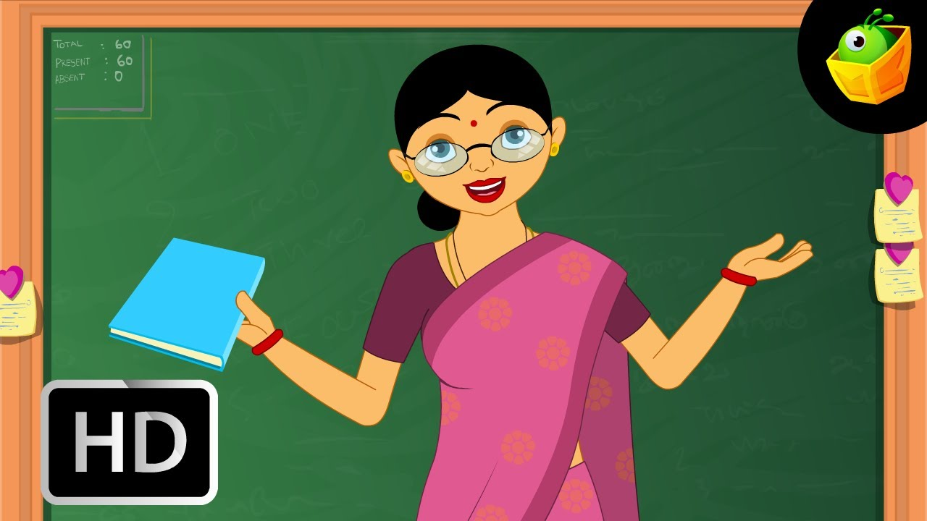
শিক্ষকের আদর্শ পাঠ

Slide 16
শিক্ষার্থীর সরব পাঠ

Slide 17
সংলাপ – ১ অরিন্দম
অরিন্দম বিস্মিত হয়ে নিকষা সতীর পুত্র, রাক্ষসরাজের ভাই ও বাসববিজয়ীর চাচা হয়ে কীভাবে নিজ বাড়ির সুরক্ষিত পথ চোর ও চণ্ডালকে দেখিয়ে নিয়ে আসে তা জানতে চায়। সে চাচার কাছে অস্ত্রাগারে প্রবেশের দ্বার ছাড়ার আহ্বান জানায়।

Slide 18
সংলাপ – ২ বিভীষণ
উত্তরে নিজকে রাঘবের দাস পরিচয় দিয়ে জানিয়ে দেন যে, মেঘনাদের প্রচেষ্টা বৃথা এবং রাঘবের বিপক্ষে কাজ করা সম্ভব না।

Slide 19
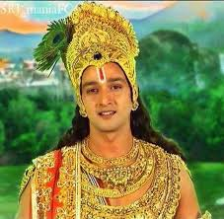
সংলাপ – ৩ রাবণি
চাচার কথা শুনে তীব্র ঘৃণায় মৃত্যুর ইচ্ছা ব্যক্ত করে চাচাকে আকাশের চাঁদের সাথে তুলনা করে জিজ্ঞাসা করেন যে তা কীভাবে মাটিতে লুটাতে পারে, রাজহাঁস কীভাবে নোংড়া জলে সাঁতার কাটে অথবা, বীর সিংহ কীভাবে শৃগালের সাথে বন্ধুত্ব করে? রাবণি লক্ষ্মণকে ছোটমনের মানুষ আক্ষায়িত করে জানতে চান কেমনে অস্ত্রধারী নিরস্ত্রের সাথে যুদ্ধ জরতে চায়। রাবণি পুনর্বার দ্বার ছাড়ার আহবান জানিয়ে এই হলে সতর্ক করেন যে, দেব দৈত্য নির্ভর সুমিত্রার কুমতি পুত্রকে ভয় করার যোদ্ধা সে নয়।
যে দাম্ভিক নির্ভয়ে নিকুম্ভিলায় প্রবেশ করেছে সে বন্য তাই তাকে রাবণি নন্দন কাননে দৈত্য ও ফুটন্ত পদ্মে কীটের সাথে তুলনা করে হলেন কেমনে সে সহ্য করবে এবং রক্ষমণি?

Slide 20
সংলাপ – ৪ রথী (বিভীষণ)
নত মাথার সাপের মত রথী উত্তরে বলল যে, সে দোষী নয়, কারণ রাবণ সীতাকে অপহরণ করে নিজের কর্ম-দোষে সে বিপদগ্রস্থ হয়েছে এবং লঙ্কা রাজ্যকেও বিপদগ্রস্থ করেছে। তাই সে পাপপূর্ণ লঙ্কাপুরী ত্যাগ করে পাপ থেকে বিরত থাকার জন্য দেবকুলে ঠাঁই নিয়েছে। সে মনে করছে লঙ্কা যেমন কালসলিলে ডুবছে তেমনি সারা পৃথিবীও ডুববে। এ কারণে সে রামের পায়ে আশ্রয় নিয়েছে।

Slide 21
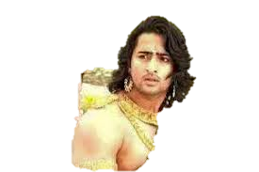
সংলাপ – ৫ বাসবত্রাস
মেঘের গর্জনের মত ভীষণ রাগন্বিত হয়ে মেঘনাদ পিতৃব্যের প্রতি প্রশ্ন করেন যে, কোন ধর্মে বলে যে, জ্ঞাতিত্ব, ভ্রাতৃত্ব,জাতি জলাঞ্জলি দিয়ে ধর্ম পালন করতে হবে। তিনি শাস্ত্রের কথা বলেন যে, গুণবান পরের চেয়ে গুণহীন আপন শ্রেয়।

Slide 22
জলাঞ্জলি অর্থ কী? সম্পূর্ণ পরিত্যাগ
‘নাহি দোষী আমি’ আমি কে? বিভীষণ
‘গুরুজন তুমি পিতৃতুল্য’ পিতৃতুল্য কে? বিভীষণ
মহারথী প্রথা কী? বীরদের আচরণ
তস্কর কী? চোর
‘বৃথা এ সাধনা ধীমান’ ধীমান কী? জ্ঞানী
মধু কবির উপজেলার নাম কী? কেশবপুর
সৌমিত্রি কে? লক্ষ্মণ
মজাইলা অর্থ কী ? বিপদ্গ্রস্থ
রাঘব দাস কে? বিভীষণ

Slide 23
স্থাণু কী? নিশ্চল
রাম রাবণ যুদ্ধে স্বপক্ষ ত্যাগ করে কে? বিভীষণ
মধু কবির মায়ের নাম কী? জাহ্নবী
‘প্রফুল্ল কমলে কীটবাস’ কীট কে? বিভীষণ
‘নির্গুণ স্বজন শ্রেয়’ সংলাপটি কার? মেঘনাদ
‘মলিন বদন লাজে উত্তরিলা রথী’ রথী কে? বিভীষণ
জীমুতেন্দ্র’ কী? মেঘের গর্জন
বিভীষণের মাতার নাম কী? নিকষা সতী
মধু কবি কত সনে ধর্মান্তরিত হন? ১৮৪৩ সনে
রাবণ রাজার মধ্যম সহোদর কে? কুম্ভকর্ণ
কবিতার ছন্দ কী ছন্দ? অমিত্রাক্ষর
কাকে চণ্ডাল বলা হয়েছে? লক্ষ্মণ

Slide 24
শমন ভবন কী? যমালয়
কাকে ক্ষুদ্রমতি নর বলা হয়েছে? লক্ষ্মণ
বিভীষণ কতবার অস্ত্রাগারে গমনের দাবী করেছে? ২ বার
‘ভঞ্জিব আহবে’ কী বোঝায়? যুদ্ধদ্বারা বিনষ্ট
শূলিশম্ভুনিভ কী? শূলপাণি মহাদেবর মত
কবিতাটি কোন কাব্যগ্রন্থ থেকে নেয়া? বিভিষণের প্রতি মেঘনাদ
কবিতাটি কোন কত সর্গের ? ৬ষ্ঠ
সর্গের নাম কী? বধো

Slide 25
আগামি পাঠ
বিড়াল
বঙ্কিমচন্দ্র চট্টোপাধ্যায়

Slide 26
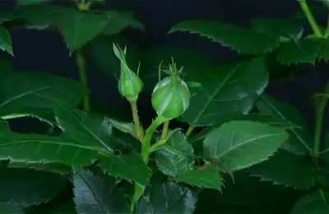
ধন্যবাদ

Slide 27
জলাঞ্জলি অর্থ কী?
জলাঞ্জলি অর্থ কী? | সম্পূর্ণ পরিত্যাগ
‘নাহি দোষী আমি’ আমি কে? | বিভীষণ

Slide 28
বিভীষণের প্রতি মেঘনাদ
"এতক্ষণে"--অরিন্দম কহিলা বিষাদে
"জানিনু কেমনে আসি লক্ষণ পশিল
রক্ষঃপুরে; হায়,তাত,উচিত কি তব
এ কাজ,নিকষা সতী তোমার জননী,
সহোদর রক্ষঃশ্রেষ্ঠ? শূলীশম্ভুনিভ
কুম্ভকর্ণ? ভ্রাতৃপুত্র বাসববিজয়ী
নিজগৃহপথ,তাত, দেখাও তস্করে?
চন্ডালে বসাও আনি রাজার আলয়ে?
কিন্তু নাহি গঞ্জি তোমা,গুরুজন তুমি
পিতৃতুল্য। ছাড় দ্বার যাব অস্ত্রাগারে,
পাঠাইব রামানুজে শমন-ভবনে,
লঙ্কার কলঙ্ক আজি ভঞ্জিব আহবে?

Slide 29
বাসববিজয়ী,ইন্দ্রজিৎ,অরিন্দম মেঘনাদ নিকুম্ভিলা থেকে নিষ্ক্রান্ত হয়ে শত্রু দর্শনান্তে চাচাকে ক্ষোভে জিজ্ঞাসা করছে যে বিদুষী মাতা নিকষা সতীপুত্র, রক্ষঃশ্রেষ্ঠানুজ, ইন্দ্রজিতের চাচা কী করে তস্কর রামানুজকে রাজার ঘরে নিয়ে আসে।

Slide 30
মেঘনাদ চাচার উত্তরে বিস্ময় প্রকাশ করে বলছে যে তার মরতে হচ্ছে শুনে যে তার চাচা রাঘবের দাস। বিধাতা যে চাঁদ আকাশে স্থির করেছে তা কি কখনো ধুলায় লুটোপুটি খেতে পারে।

Slide 31
উত্তরিলা বিভীষণ, "বৃথা এ সাধনা,
ধীমান; রাঘবদাস আমি; কি প্রকারে
তাঁহার বিপক্ষ কাজ করিব,রক্ষিতে এ
অনুরোধ?" উত্তরিলা কাতরে রাবণি;--
"হে পিতৃব্য,তব বাক্যে ইচ্ছি মরিবারে;
রাঘবের দাস তুমি? কেমনে ও মুখে
আনিলে এ কথা তাত,কহ তা দাসেরে;
স্থাপিলা বিধুরে বিধি স্থানুর ললাটে;
পড়ি কি ভূতলে শশী যান গড়াগড়ি
ধুলায়? হে রক্ষোরথি,ভুলিলে কেমনে
কে তুমি? জনম তব কোন মহাকুলে?

Slide 32
কে তুমি? জনম তব কোন মহাকুলে?
কে বা সে অধম রাম? স্বচ্ছ সরোবরে
করে কেলি রাজহংস পঙ্কজ কাননে;
যায় কি সে কভু প্রভু,পঙ্কিল সলিলে,
শৈবালদলের ধাম? মৃগেন্দ্র কেশরী,
কবে,হে বীরকেশরী,সম্ভাষে শৃগালে
মিত্রভাবে? অজ্ঞ দাস বিজ্ঞতম তুমি,
অবিদিত নহে কিছু তোমার চরণে।
ক্ষুদ্রমতি নর,শূর,লক্ষণ,নহিলে
অস্ত্রহীন যোধে কি সে সম্বোধে সংগ্রামে?
কহ,মহারথী,একি মহারথী-প্রথা?
নাহি শিশু লঙ্কাপুরে শুনি না হাসিবে

